Slide 1
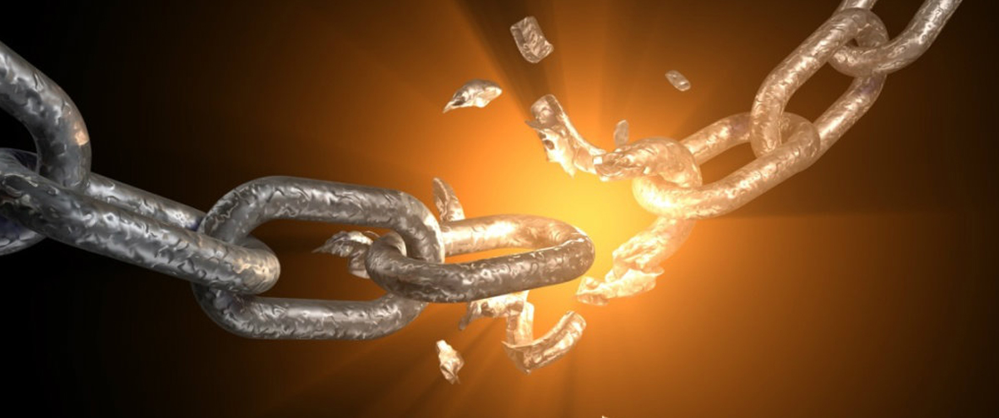
Čas skoncovať s hriechom a jeho kompromismi

Slide 2
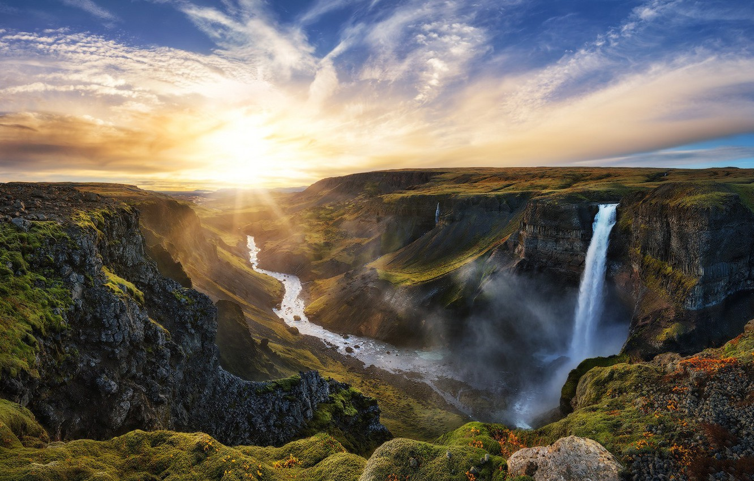
A Boh videl všetko, čo urobil, a hľa, bolo to veľmi dobré.
Gn 1, 31
Notes:
Jedného dňa Boh začal tvoriť. Dovtedy neexistovalo nič. Iba on sám. Boh z tohto „ničoho“ stvoril slnko, vesmír a hviezdy, nebo i zem, oheň i vodu, more i súš, rastliny a zvieratá. Všetko, čo stvoril bolo dobré a krásne. Bol ako umelec, umelec Lásky, ktorý sa rozhodol zhmotniť svoju lásku a darovať jej podobu. Na konci všetkého, čo stvoril, ešte čosi chýbalo. Chýbal človek. A tak Boh stvoril človeka, urobil mu krásne telo a vdýchol do neho svoj dych, ktorým ho oživil. Tak bol stvorený prvý muž a potom aj jeho žena – Adam a Eva, prvý ľudský pár – ako vrchol a koruna celého stvorenia. Nič pred nimi a nič po nich nebolo krajšie a vznešenejšie. Pretože človek a jedine človek bol stvorený na Božiu podobu.
FANTASTICKÉ
Máš v sebe ukrytú Božiu podobu. Boh je Láska, a preto všetko, čo robí Boh, je dobré. Aj ty si veľmi dobrý/á.

Slide 3
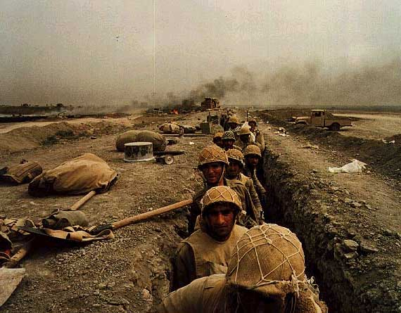
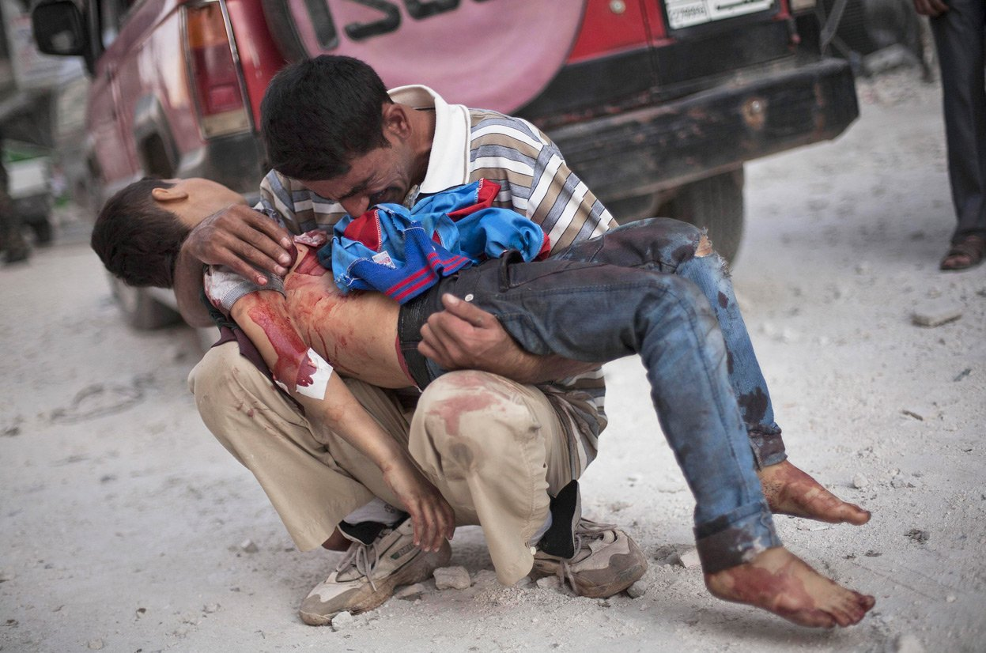
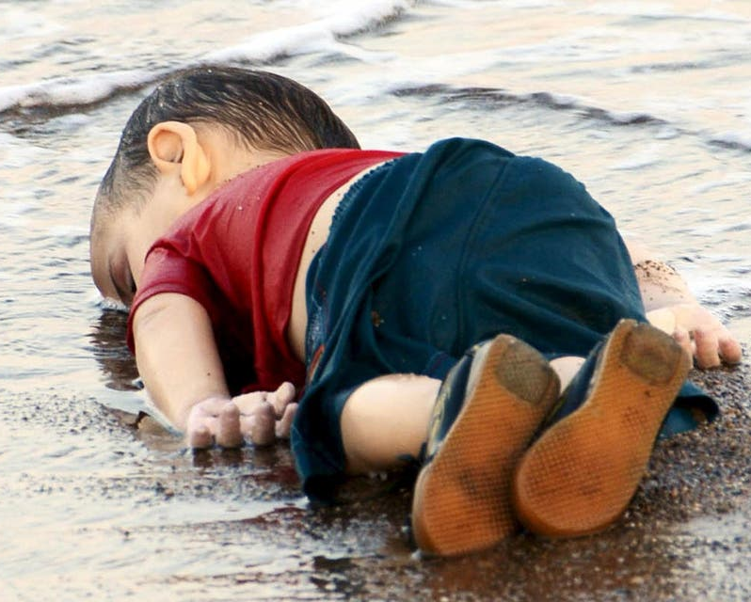
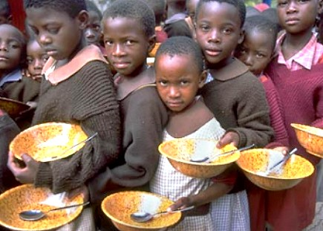
vojny
útlak
utrpenie nevinných
ľahostajnosť
hlad
Notes:
Ako je možné, že vo svete, v ktorom bolo kedysi všetko dobré, dnes zakúšame toľko zla? Ako je to len možné? Kde sa stala chyba? - diskusia

Slide 4
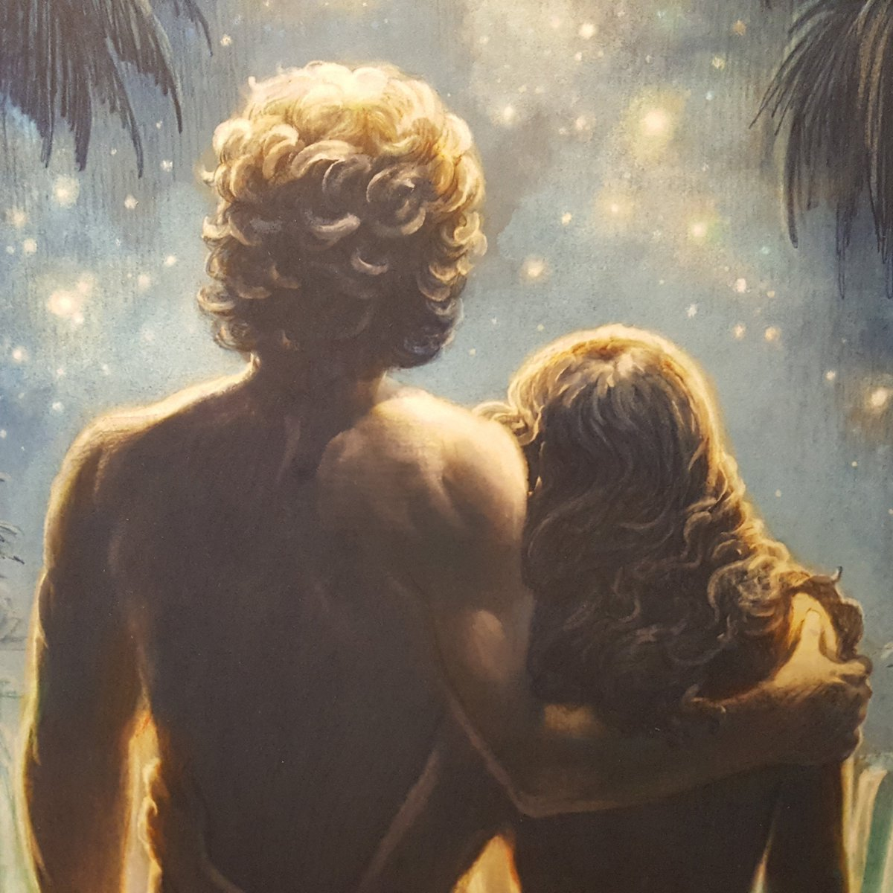
Božie
veľdielo
ČLOVEK
Notes:
Vráťme sa teda na začiatok: Prví ľudia, Adam a Eva boli veľmi šťastní. Žili uprostred Raja, mali jeden druhého a najmä mali Boha. Mohli robiť všetko, čo chceli. Všetky ich skutky boli požehnané a prinášali dobro. Predstavte si tú dokonalú harmóniu a súlad – Adam sa iste hrával s levmi, prikazoval krokodílom, naháňal sa s gepardmi, skákal s gazelami, niesol sa na medveďoch... Eva možno spievala s vtáctvom, plávala s delfínmi, niesla sa na čiernom panterovi, hladila rukou jelene a všetku poľnú zver. Aké nádherné to muselo byť.
Boli tu aj dva špeciálne stromy popri ostatných kríkoch a rastlinách – strom Života a strom Poznania dobra a zla. Zo všetkých stromov pokojne mohli jesť, koľko chceli, iba ovocie zo stromu Poznania nemali nikdy ochutnať, pretože s ním by zistili, ako chutí smrť. Boh predsa stvoril človeka k životu a nie k smrti.

Slide 5
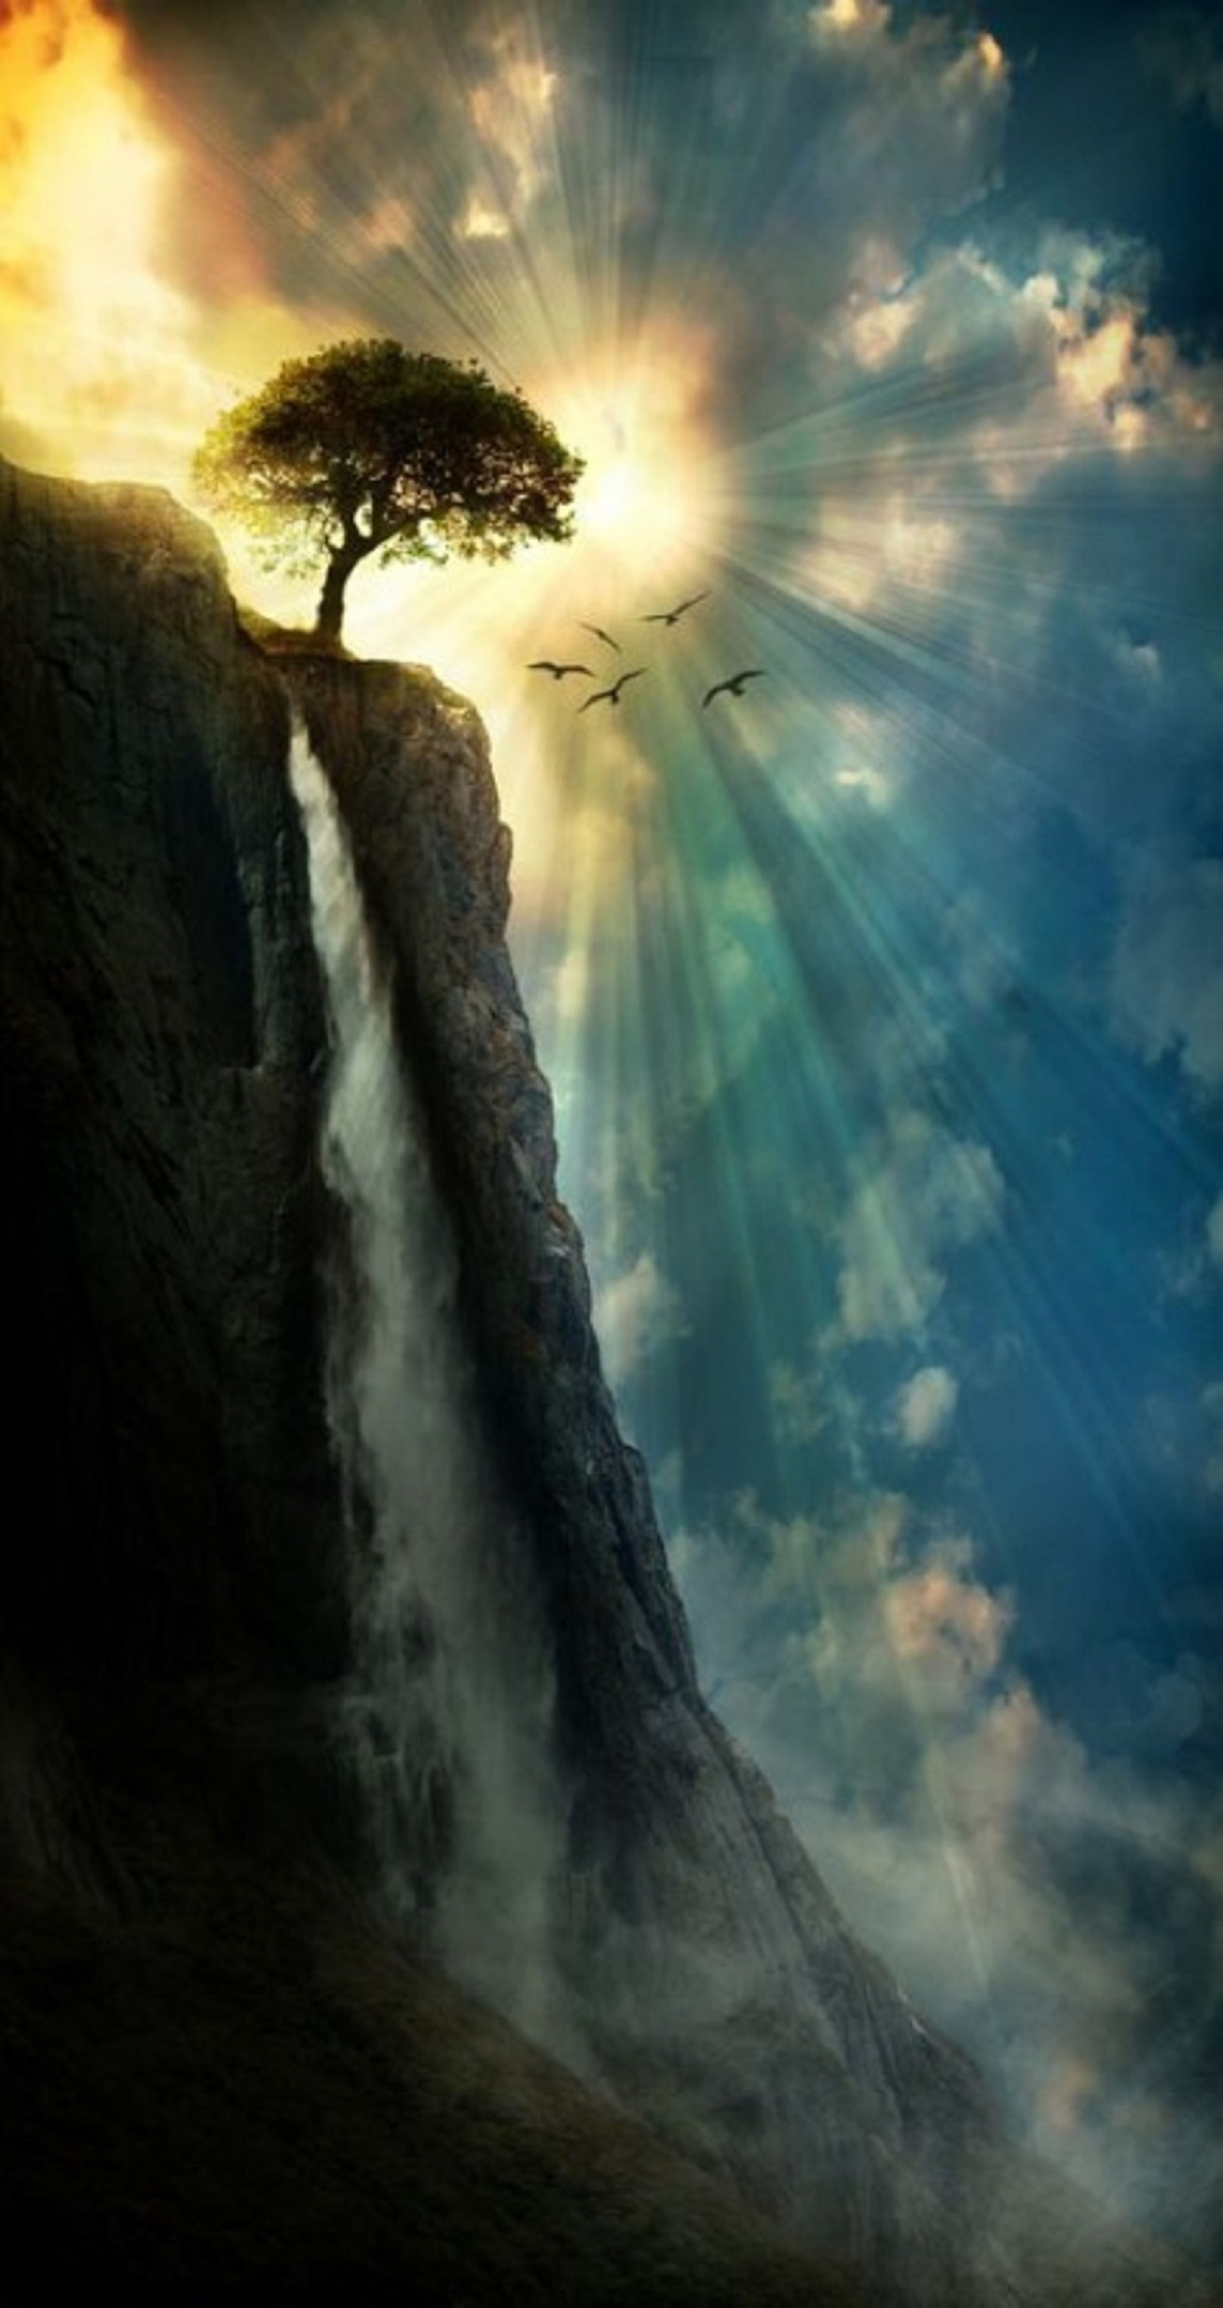
Jeden strom a jedna katastrofa
Notes:
Človek však neodolal.
Pokušiteľ v podobe hada zaútočil tým najsilnejším pokušením – klamstvom. Nahovoril im, že budú ako Boh – a že k tomu Boha vlastne nepotrebujú. Rovnako útočí dnes aj na nás. Hovorí nám:
že Boha nepotrebujeme;
že to vlastne my sme bohovia;
že život bez Boha je lepší;
že Boh je zastaralý a je len na ťarchu;
že máme neobmedzené právo na všetko a na nikoho nemusíme brať ohľad;
že naša pravda je tá jediná a skutočná;
...už si niekedy počul niečo z tohto? S čím z toho by sa dalo súhlasiť?
Pozrime si teraz toto video - https://youtu.be/p8haCpwJQNA – sekvencia o stvorení;

Slide 6
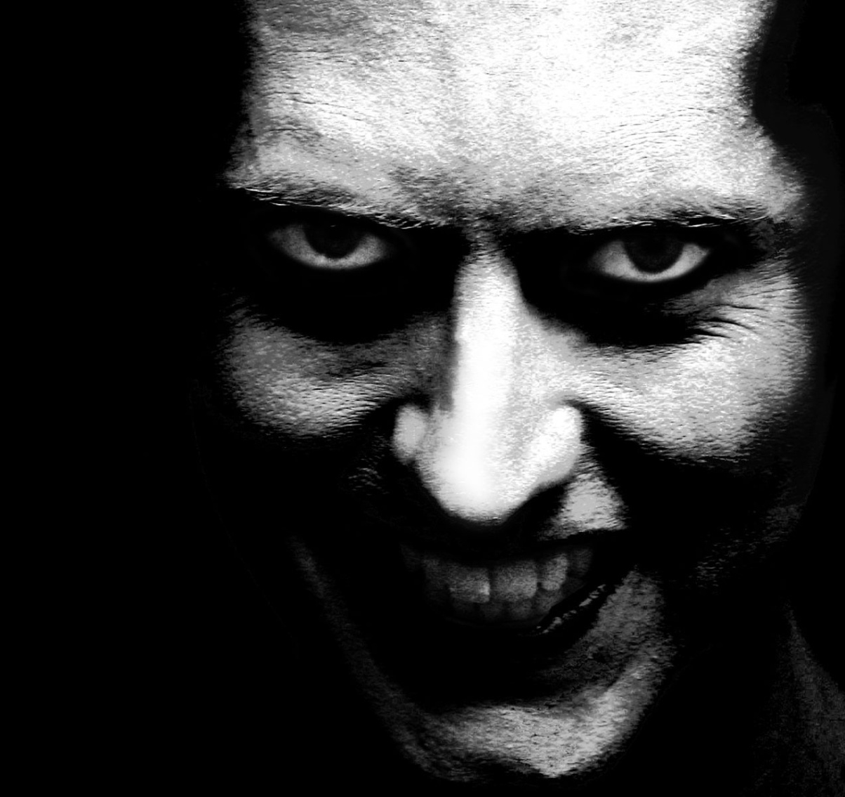
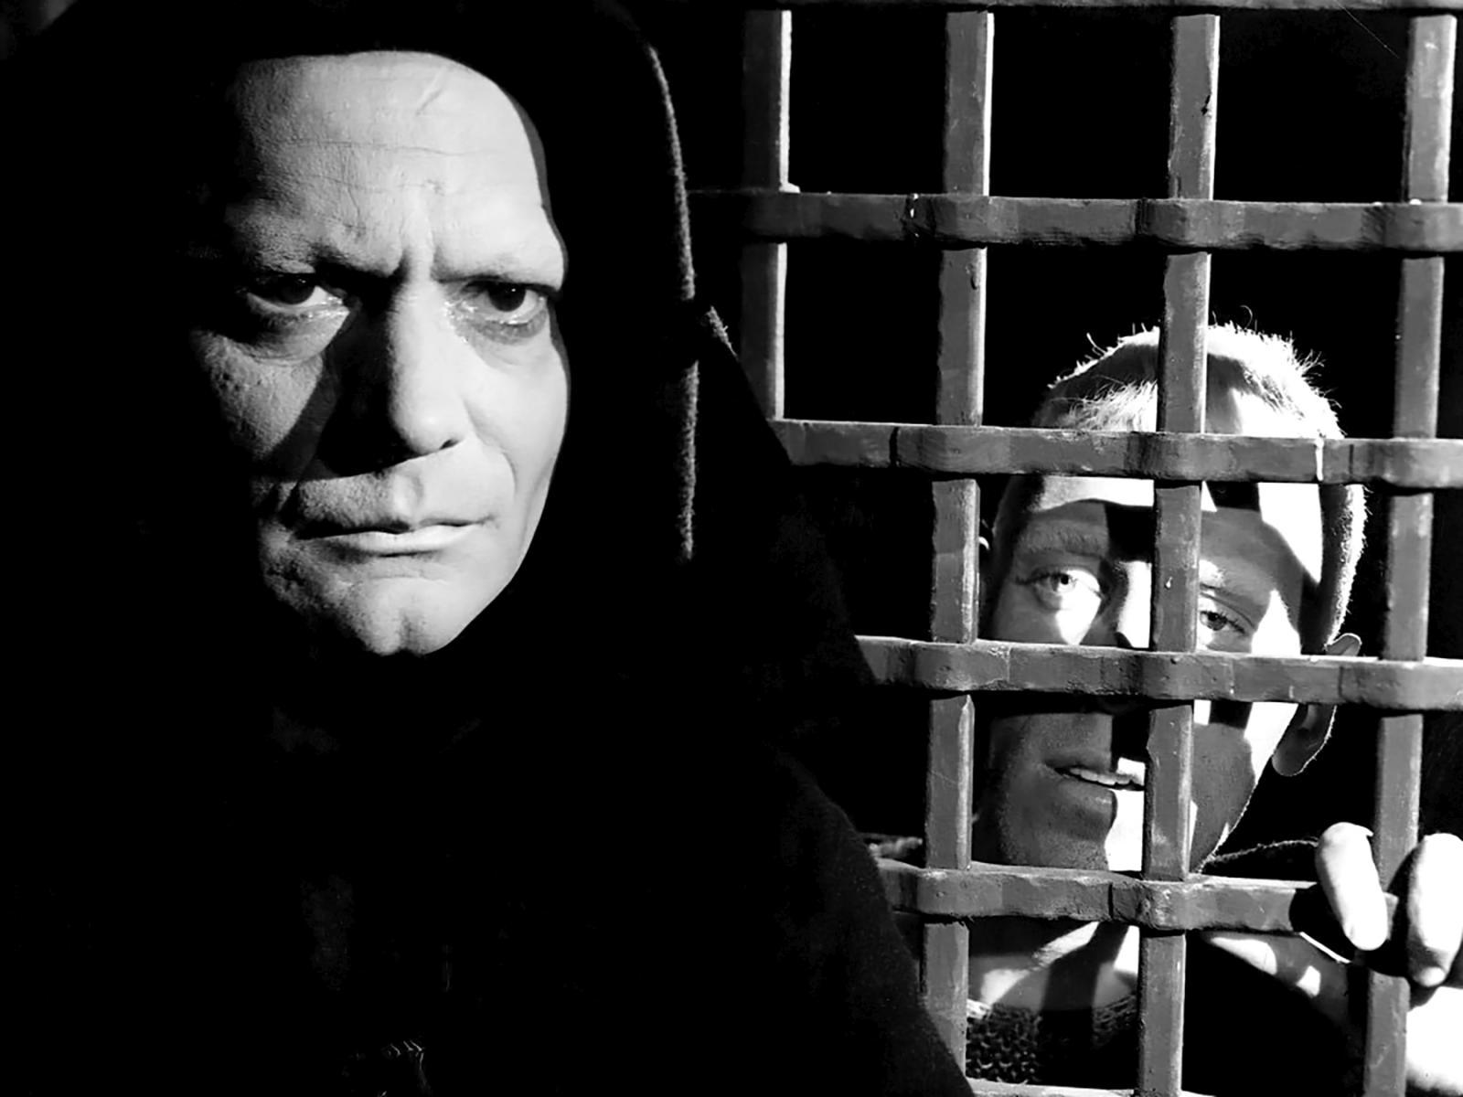
Hriech
Keď si myslíš, že ho máš pod kontrolu,
zanechá ťa opusteného a vo veľkých problémoch
Notes:
Prví ľudia podľahli Božiemu nepriateľovi a ľudské srdce si podmanil hriech. Hriech sa vkradol do tohto sveta a zrazu sa všetko narušilo. Príroda, zvieratá, živly, všetko bolo zrazu iné. Aj človek bol iný, pretože slobodu vymenil za otroctvo, stal sa otrokom toho, ktorého poslúchol. Sám sa tiež pripravil o Raj a to najhoršie ešte len malo prísť – smrť. Človeku zrazu začal plynúť čas, čas, ktorý mal raz ukončiť jeho život. Okrem toho každý ďalší potomok bude už navždy poznačený dedičstvom prvého pádu – dedičným hriechom. Aký smutný príbeh, aké strašné dôsledky, a to všetko pre prvý hriech.
Ako je to dnes?
Istý francúzsky spisovateľ (Charles Baudelaire) raz povedal, že najväčším úskokom diabla je presvedčiť nás, že neexistuje. A vlastne, že ani hriech neexistuje. Dôsledky toho vidíme na každom kroku – ľudia sa neradi ospravedlňujú, nevedia si priznať chybu a radšej ju zvalia na niekoho iného alebo sa vyhovoria. Ťažko sa nám hovorí slovo „odpusť“ a aj preto sme prestali chodiť na spovede. Berieme hriech ako niečo normálne, možno niečo nie až tak zlé, ako bežnú súčasť nášho života. Zabudli sme na jeho katastrofálne dôsledky. Diabol má z toho obrovskú radosť, lebo jeho plán sa plní a my sme sa otočili Bohu chrbtom. Myslíme si, že bez Boha budeme šťastnejší a slobodnejší, ale v skutočnosti sa stávame otrokmi – otrokmi peňazí, závislostí, arogancie, ľahostajnosti, sexuality – otrokmi čohokoľvek, na čom lipne naše srdce. Najprv si myslíme, že to všetko je úžasné, že konečne si môžeme užívať. Ale napokon nás to stiahne.
Bez Boha nikdy nebudeme šťastní, aj keby sme mali celý svet.

Slide 7
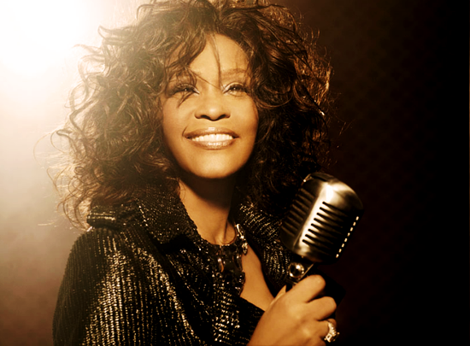
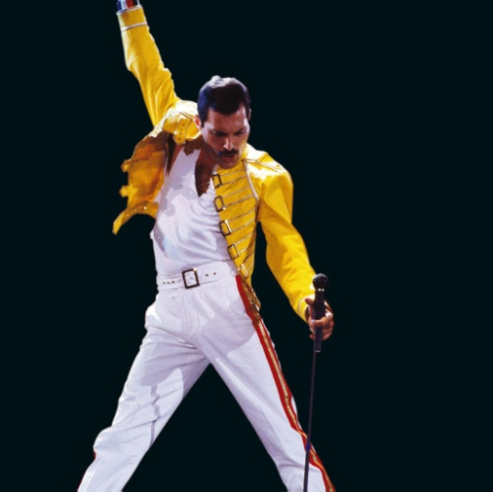
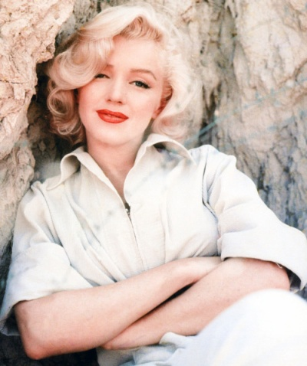
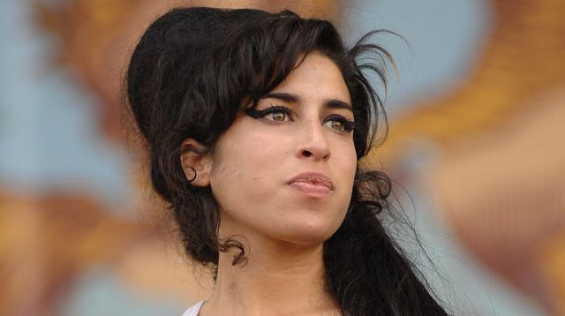
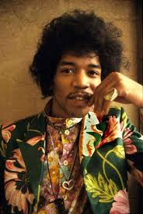
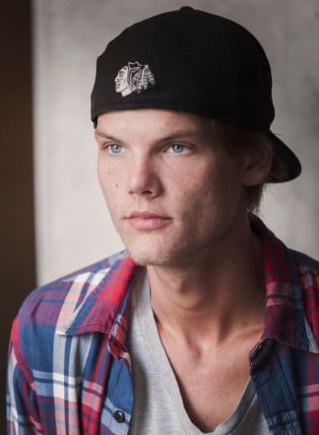
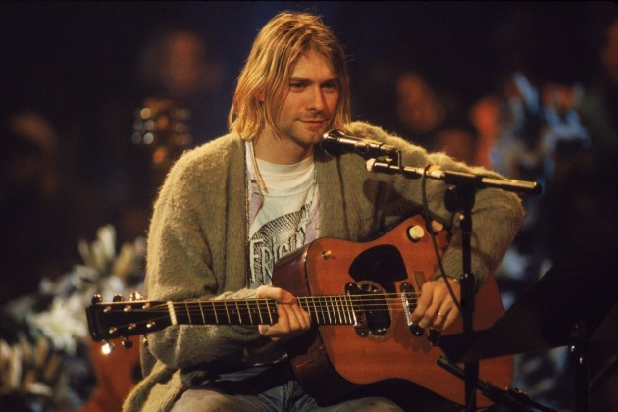
Keď sa život zmení na slávu bez Boha...
Notes:
Toto je niekoľko slávnych osobností. Boli úspešní, boli bohatí, boli krásni, boli talentovaní a tento svet ich miloval. No napriek tomu ani jeden z nich neprišiel o život prirodzenou smrťou. Ich smrť bola predčasná, zbytočná a dá sa povedať, že bola výsledkom ich spôsobu života. Nie že by všetko, čo robili, bolo zlé alebo že byť slávnym by malo znamenať niečo hriešne. Ich problém bol v tom, že svojej sláve podľahli, vylúčili Boha zo svojho života a žili iba pre ňu.
Marilin Monroe – najslávnejšia herečka svojej doby – jej smrť nebola dodnes objasnená;
Whitney Houston – mimoriadne nadaná speváčka – zomrela vo vani v dôsledku užívania kokaínu;
Anna Nicole Smith – modelka, ktorá sa vydala za deväťdesiatročného miliardára pre jeho majetok – zomrela kvôli predávkovaniu a depresiám;
Freddie Mercury – geniálny spevák, líder britskej skupiny Queen - zomrel na AIDS;
Joselyn Cano – influencerka – kvôli modelingu podstúpila množstvo plastických operácií, posledná sa jej stala osudnou a neprebrala sa z narkózy;
Amy Winehouse – skvelá soulová a jazzová speváčka – zomrela v dôsledku predávkovania sa a otravy alkoholom;
Jimy Hendrix – výnimočný gitarista – zomrel kvôli predávkovaniu sa liekmi
Kurt Cobain – frontman skupiny Nirvana – zastrelil sa;
Christine Dolce – influencerka a hviezda siete Myspace – otrávila sa a alkoholom;
Avici – výnimočný talent na DJ scéne – spáchal samovraždu v hotelovej izbe;
Ich spôsob života bol odlišný, jedno však mali spoločné – vylúčili z neho Boha a jeho miesto prenechali iným veciam – peniaze, sláva, rozkoš, vplyv,... Človek môže byť šťastný alebo s Bohom alebo nie.

Slide 8
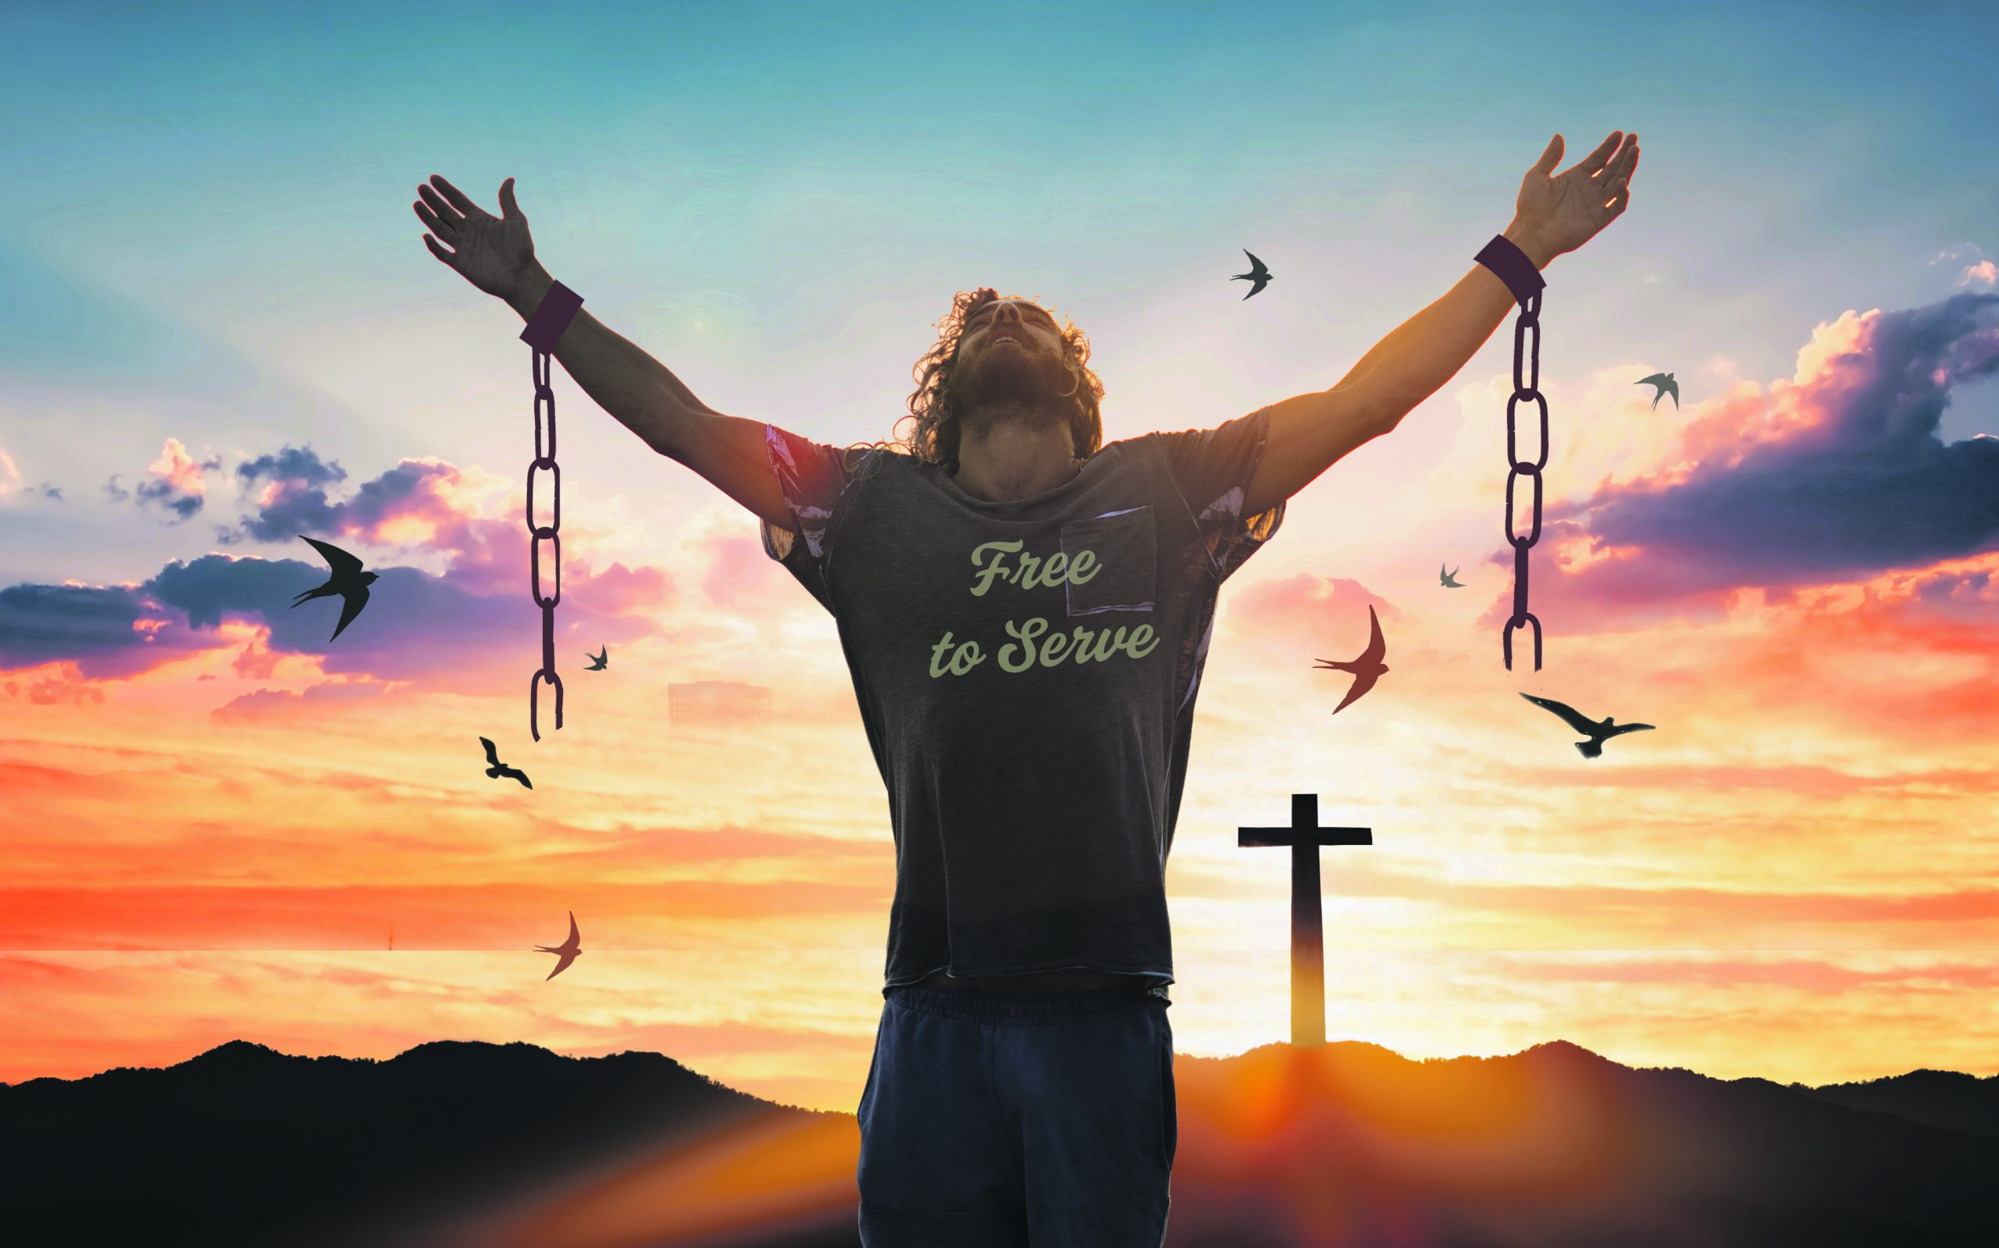
Notes:
Bol si stvorený, aby si žil – nie však iba pre seba, pre svoje potešenie. Tvoj život má byť darom pre druhých. Pamätaj si, že hriech ťa bude smerovať k sebe, k odlúčeniu od ostatných. Hriech ti zakryje oči, aby si nevidel ostatných, ich bolesti, ich ťažkosti, ich potreby, v ktorých im môžeš pomôcť. Hriech zotročuje, oberá ťa o silu, skutočných priateľov, vezme ti všetku radosť i slobodu. V prvej chvíli sa ti môže zdať, že klamstvo, krádež, podvod, nečistota alebo čokoľvek, čo nie je od Boha, ti ponúka nejaký zisk. Avšak nikdy ti to neprinesie ozajstnú radosť a napokon sa všetko obráti proti tebe. Hriech je vo svojej podstate deštrukciou človeka, a preto ťa nikdy ničím nemôže obohatiť. Zažil to Adam s Evou, zažívame to my a zažil to každý človek, ktorý podľahol jeho nástrahám. Je načase s ním skoncovať a zaujať voči nemu nekompromisný postoj. Buď slobodný a vždy si vyber slobodu – Boha.

Slide 9
Otázky na reflexiu (do skupiniek): 1. Čo ťa v tejto katechéze zaujalo? 2. Ako by si vysvetlil súvis medzi hriechom a utrpením človeka, sveta,...? 3. Aké sú dnes podľa teba najväčšie pokušenia ľudí? 4. Čo je dnes podľa teba najväčším zlom vo svete? Odkiaľ sa to zlo vzalo? 5. Súhlasíš s myšlienkou, že najväčším úskokom diabla dnes je presvedčiť ľudí, že neexistuje? 6. Aký je podľa teba najlepší liek na pokušenie a na hriech?

